Slide 1
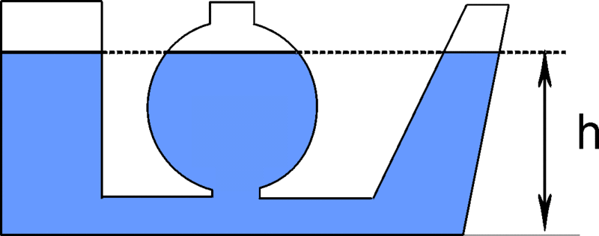
Účinky gravitační síly na kapalinu
7. ročník

Slide 2
Co už víme?
Díky gravitační síle má kapalina v klidu vodorovnou hladinu.
Jaké další účinky může mít na kapalinu gravitační síla Země?

Slide 3
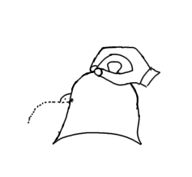
Jak kapalina tlačí I.
Naplníme sáček vodou a špendlíkem propíchneme malý otvor. Sledujeme směr vytékající vody.

Slide 4
Jak kapalina tlačí II.
Do kádinky s vodou ponoříme dutý válec s kovovou destičkou. Destička neodpadne!

Slide 5
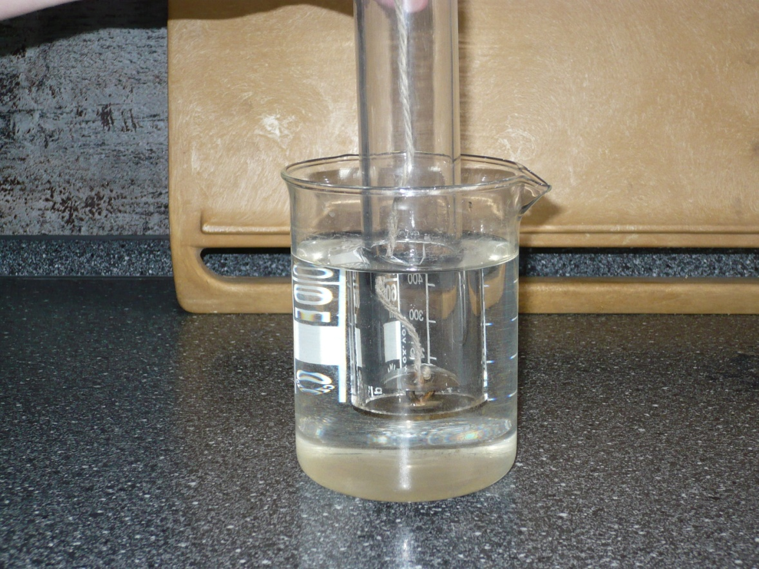
Jak kapalina tlačí II.

Slide 6
závěr
Voda ze sáčku vytékala kolmo na stěnu nádoby.
Kovová destička, která na vzduchu odpadne, ve vodě zůstala přitisknutá na dutém válci.
V důsledku působení gravitační síly Země působí kapalina tlakovou silou kolmo na dno a stěny nádoby a také na všechny ostatní plochy v kapalině.

Slide 7
Na čem tlaková síla závisí?
Plastovou láhev s otvory zcela naplníme vodou.
Po uvolnění otvorů sledujeme sílu vytékající vody?
Co pozorujeme?

Slide 9
Závěr
Voda z nejnižšího otvoru vytéká nejsilněji, voda z otvoru nejvýše vytéká nejslaběji.
Ve větší hloubce voda působí tlakovou silou více.
Tlaková síla bude rovněž záviset na hustotě kapaliny a na ploše, na niž tlačí.
Tedy F = h.ρ.g.S

Slide 10
(zapiš do sešitu)
Díky působení gravitační síly působí kapalina v klidu v nádobě tlakovou silou kolmo na dno a stěny nádoby, rovněž na každou plochu ponořenou do kapaliny.
Velikost tlakové síly, kterou působí kapalina o hustotě ρ na plochu o obsahu S v hloubce h vypočítáme:
F = h.ρ.g.S

Slide 11
Př.: Jak velkou tlakovou silou působí voda na dno nádoby o obsahu 60 cm² , je-li v nádobě 10 cm vody? (Hustota vody je 1000 kg/m³)
Zápis: S = 60 cm² = 0,006 m²
h = 10 cm = 0,1 m
ρ = 1000 kg/m³
F = ? N
Výpočet: F = h.ρ.g.S
F = 0,1.1000.10.0,006
F = 6 N
Odpověď: Voda tlačí na dno silou 6 N.

Slide 12
Zdroje:
Fyzika pro 7. ročník základní školy, Kolářová R., Bohuněk J.,Prometheus Praha, 2004
Fyzika pro 7. ročník základní školy, Macháček, M., SPN 1994
kliparty Microsoft
commons-wikimedia.org
fotografie vlastní
obrázek vlastní

